Slide 1


Slide 2

01
02
目录
“芯”概况
“芯”生活
03
“芯”福利
04
“芯”职位

Slide 3
01
“芯”概况
Who We Are

Slide 4

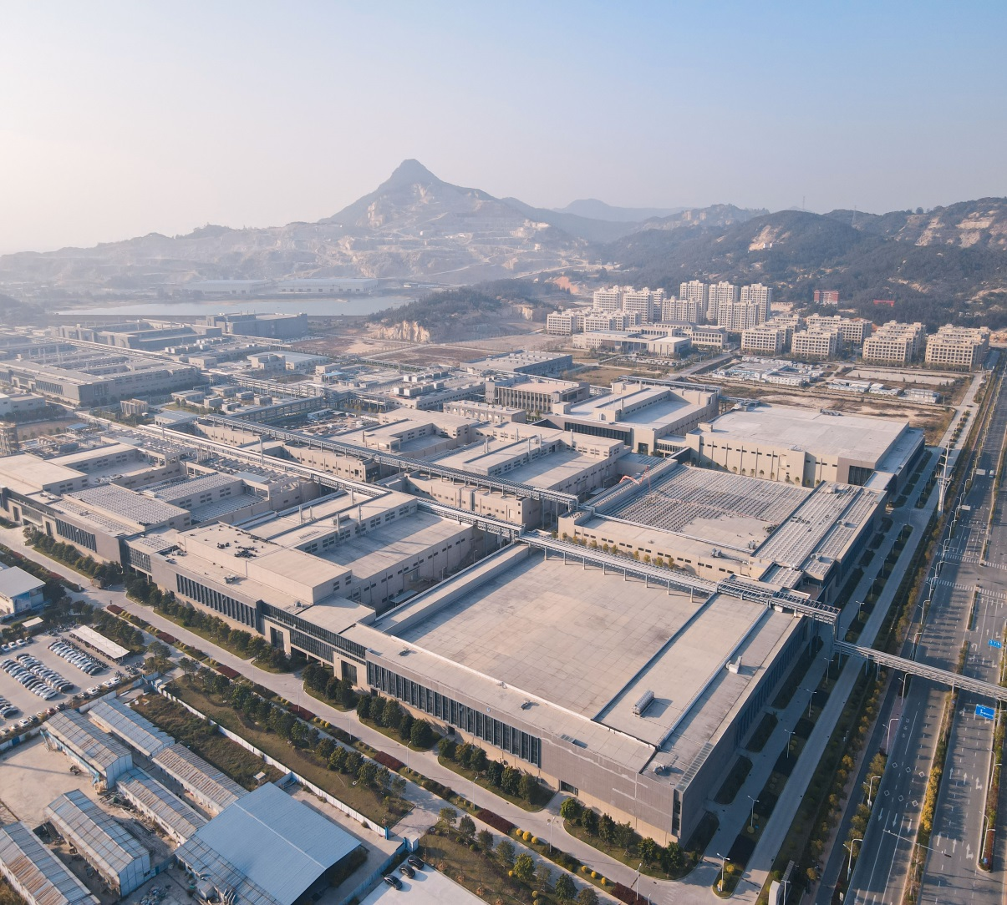
企业概况
成 立
- 三安集团2000年11月；泉州三安2017年12月;
厦门三安集成2014年5月
人 员
- 集团员工15000+名，泉州5000+名 ,
厦门3500+名
上 市
- 2008上交所上市，股票代码600703
生产规模
- 超过600台MOCVD外延生长机台，年产1300万片晶圆芯片
主要业务
-主要从事碳化硅、砷化镓、氮化镓、蓝宝石等半导体新材料、外延、芯片与器件的研发、生产与销售，产品广泛应用于照明、显示、背光、Mini/Micro、红外感测、植物照明、高铁、新能源汽车、5G、智能移动终端、3D识别、云计算、通讯基站、光伏逆变器等领域。
公司已形成LED、微波射频、电力电子、光技术四大核心业务板块。

Slide 5


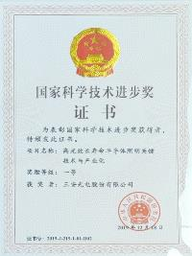
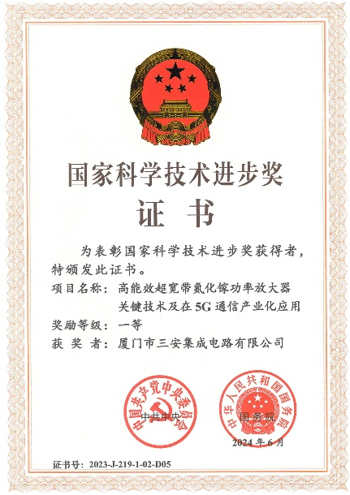


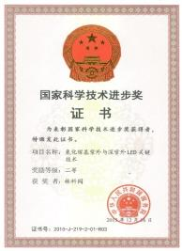


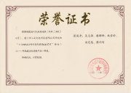
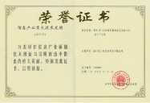
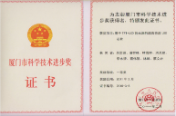


荣誉资质
国家发改委批准的“国家高科技产业化示范工程”企业
工业和信息化部认定的“国家技术创新示范企业”
承担国家“863计划”、“973计划”、“国家火炬计划“等多项重大课题
2015年获得“国家科学技术进步奖”二等奖；2021年、2024年获得“国家科学技术进步奖”一等奖

Slide 6

研发人才+创新平台
公司拥有的外籍专家、博士，高工、硕士，光电子专业本科等研发人才众多
700+名 外籍专家及博士 3000+名 高工及硕士
国家级
企业技术中心
博士后
科研工作站
院士
科研工作站
国家知识产权
示范企业
三安拥有国家级研发平台和CNAS/NVLAP国际标准检测平台

Slide 7
02
“芯”生活
How We Are

Slide 8
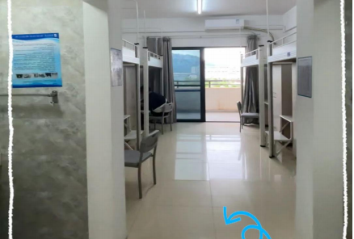
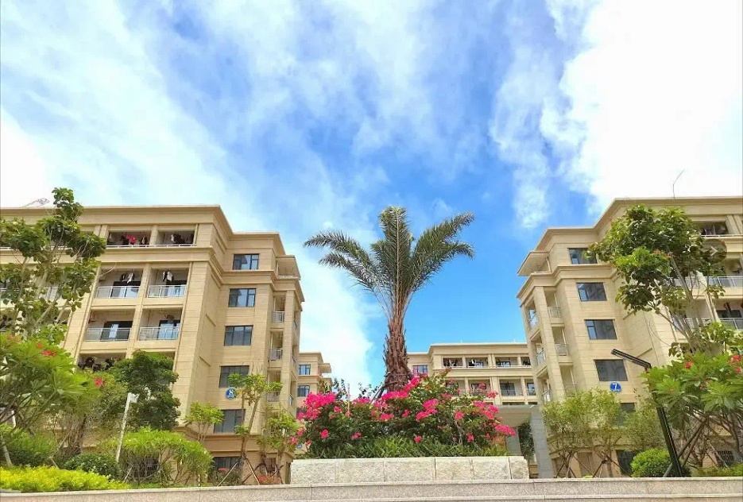
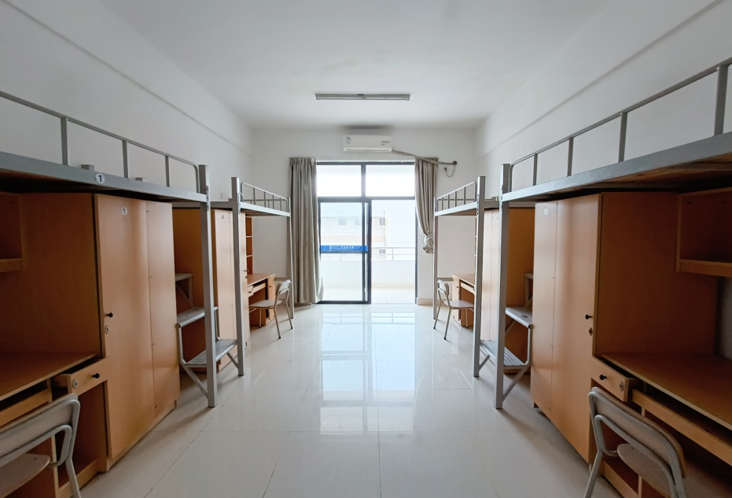
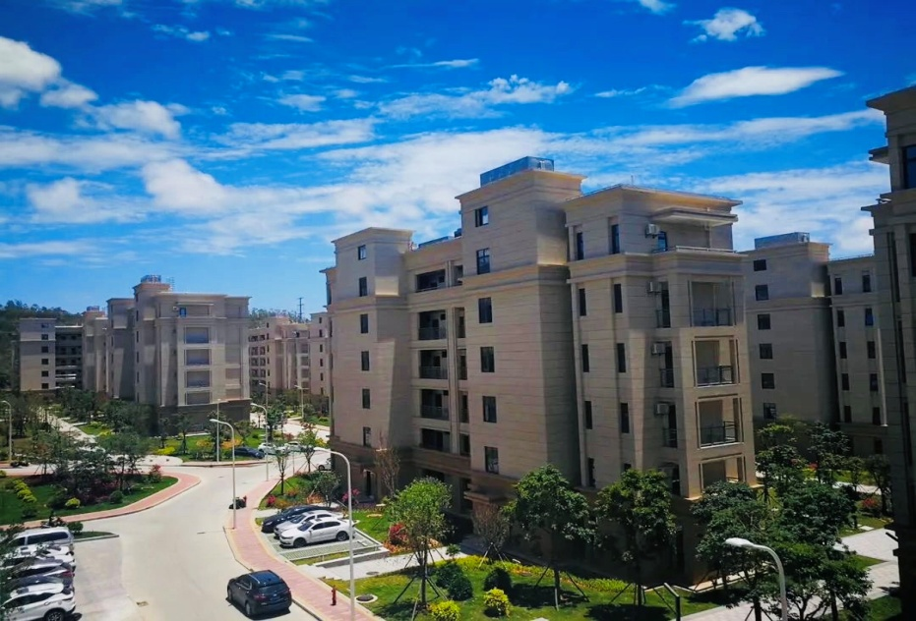
生活环境
食宿出行皆无忧
免费住宿
4-6人间
(厂区不同 宿舍不同)
配套齐全
独立卫浴
阳台
空调
洗衣机

Slide 9
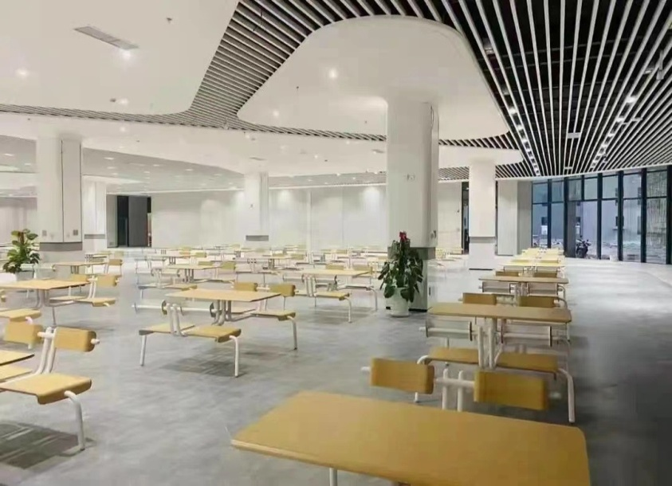
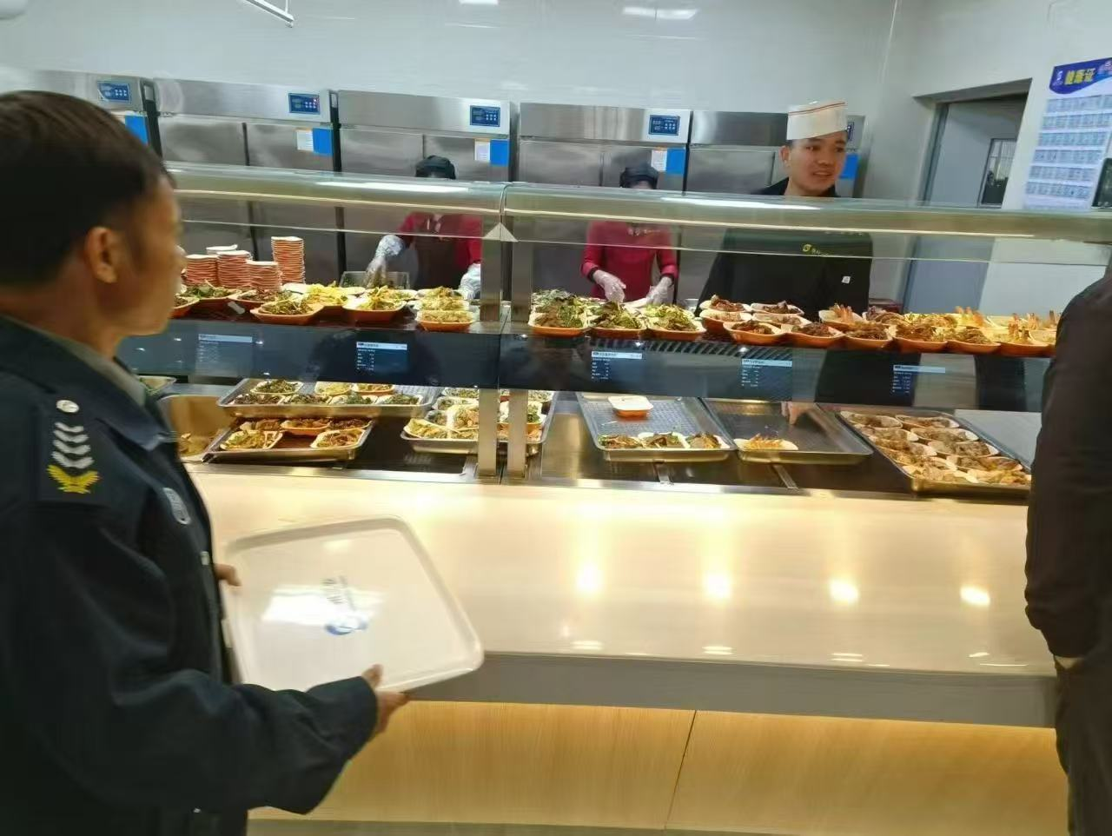
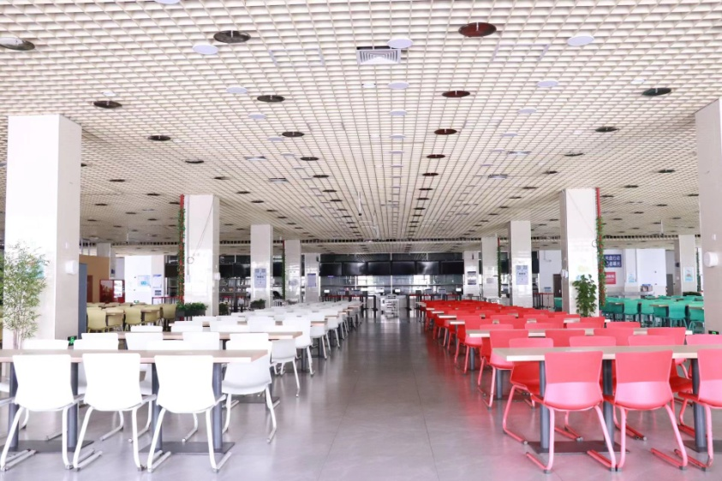
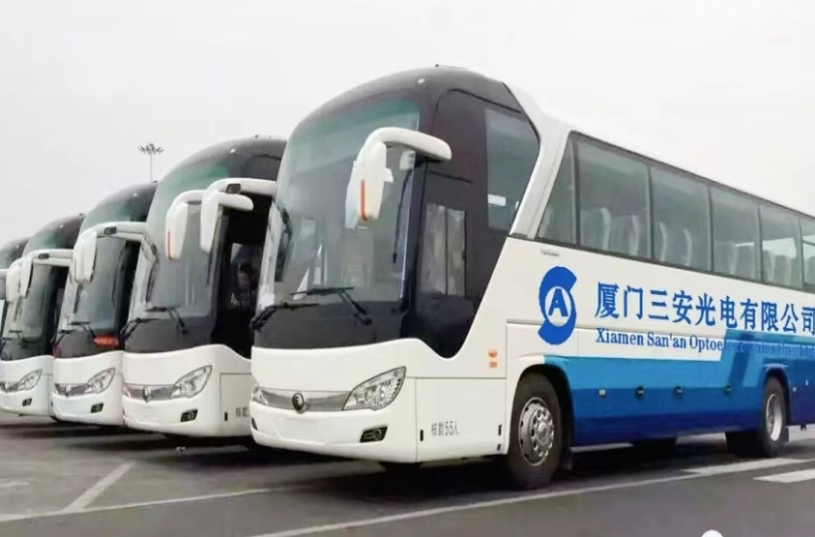
生活环境
食宿出行皆无忧
食堂供应
工作日餐补
菜品多样
设有生活服务部
通勤班车
免费班车
出行无忧
路线覆盖全

Slide 10
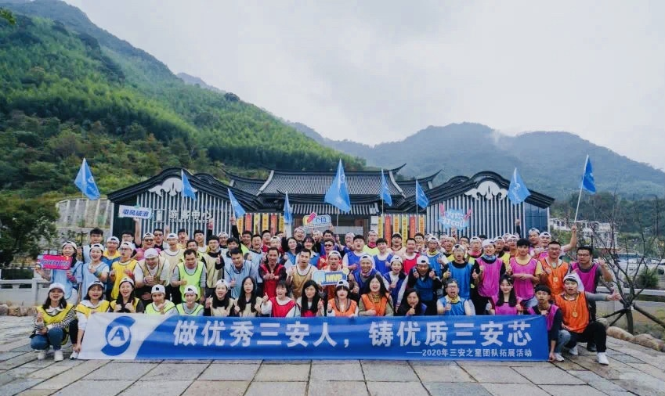
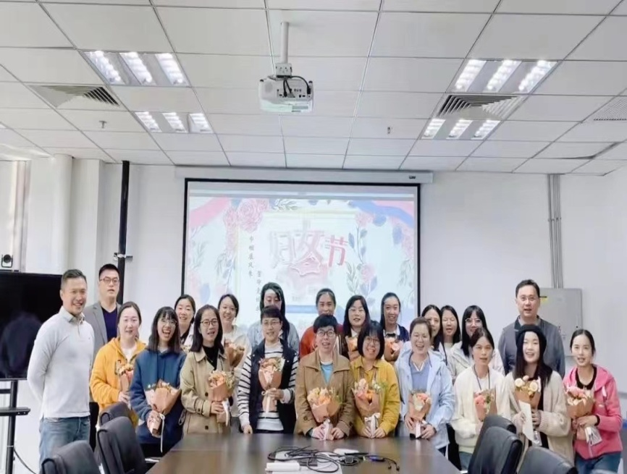
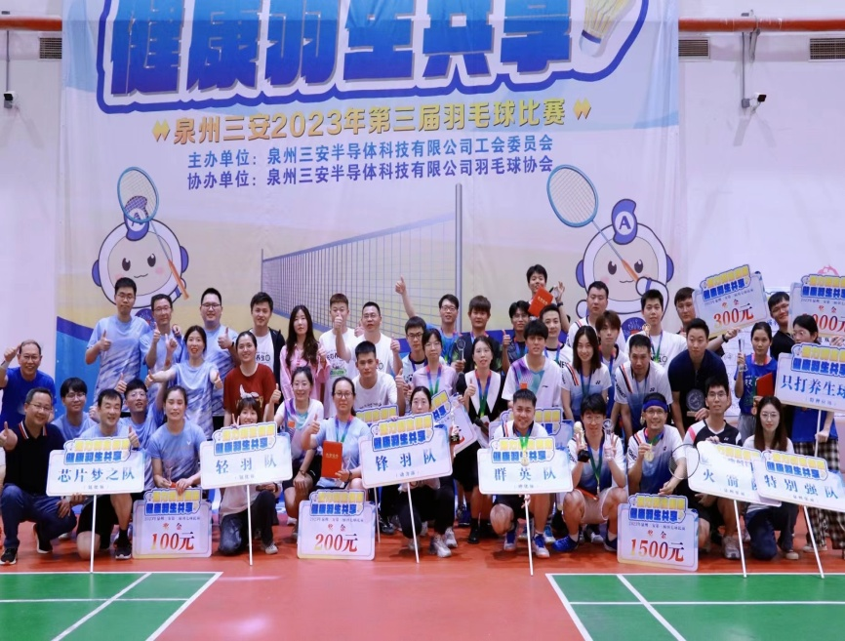

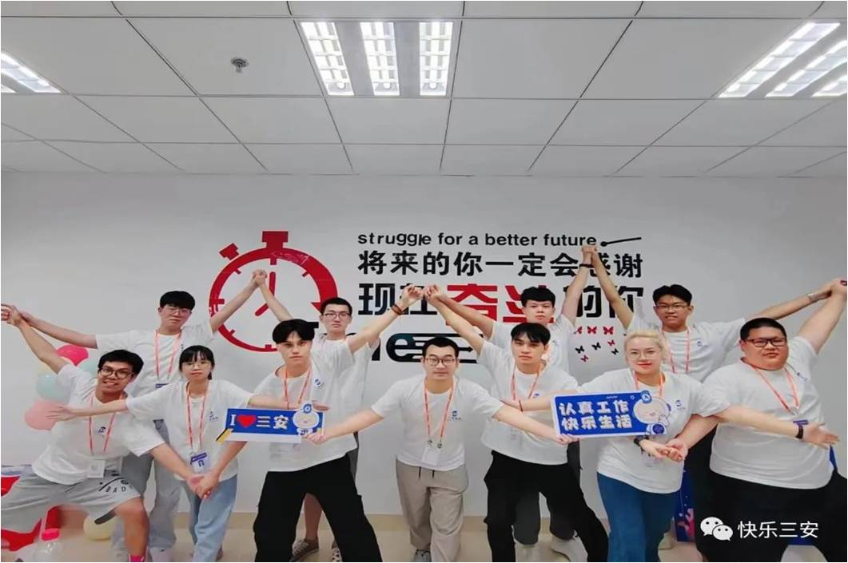
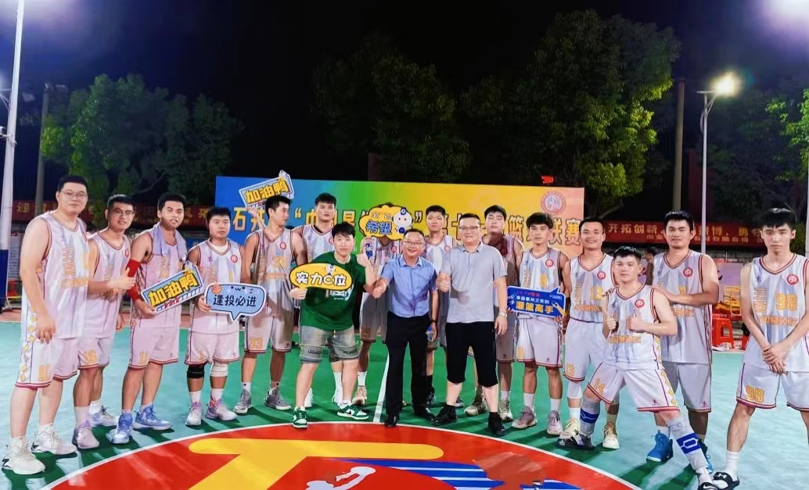
文娱活动
户外团建、节日庆祝等助你放松身心

Slide 11
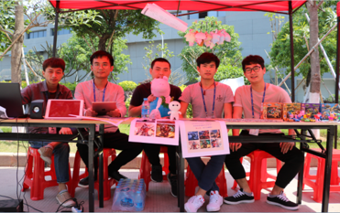
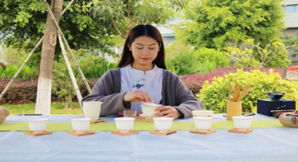
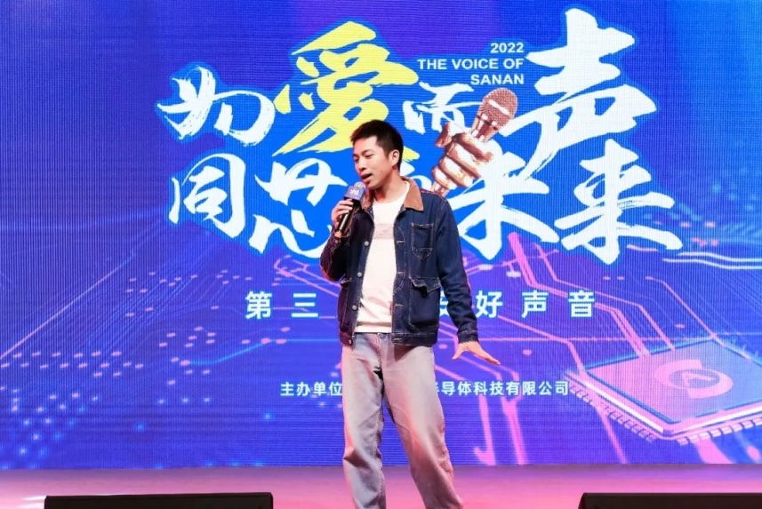

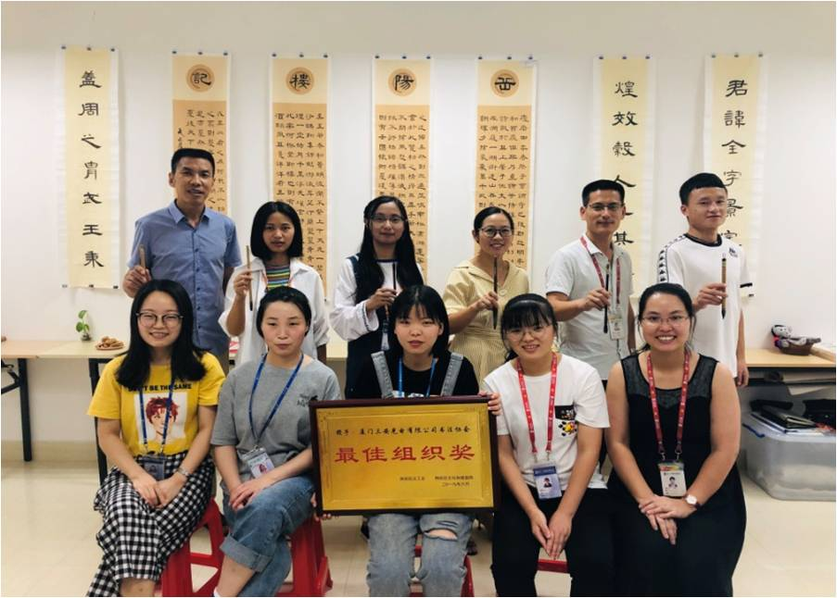
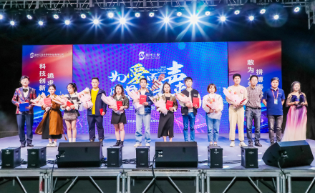
文娱活动
电竞、歌唱、羽毛球、篮球、台球比赛等带你劳逸结合

Slide 12
03
“芯”福利
Why Choose Us

Slide 13
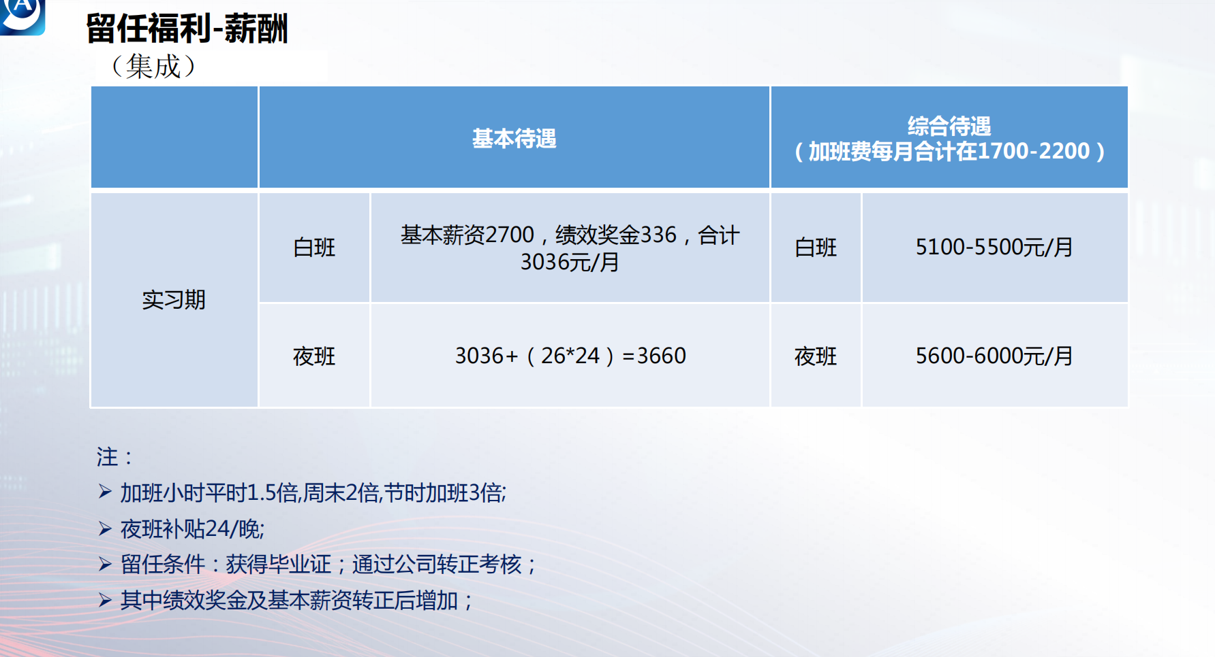

Slide 14
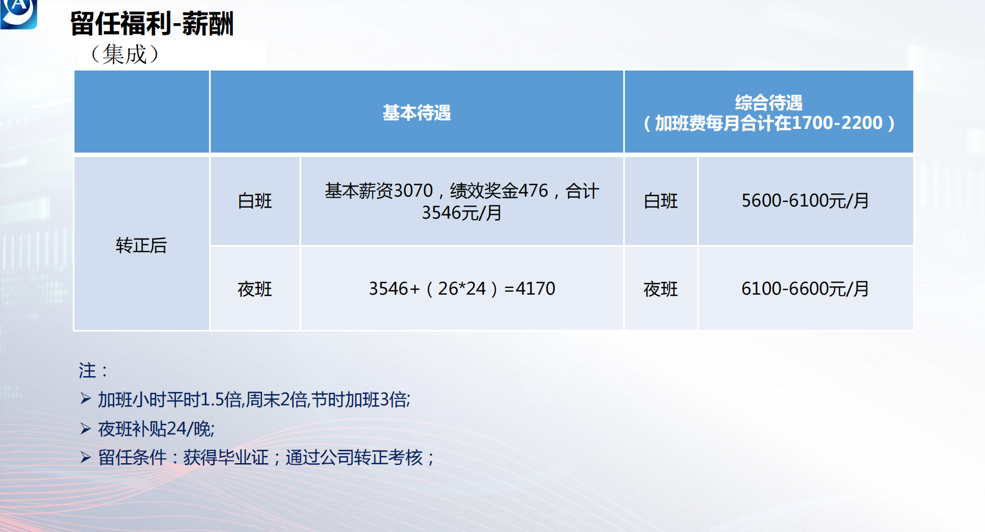

Slide 15


Slide 16
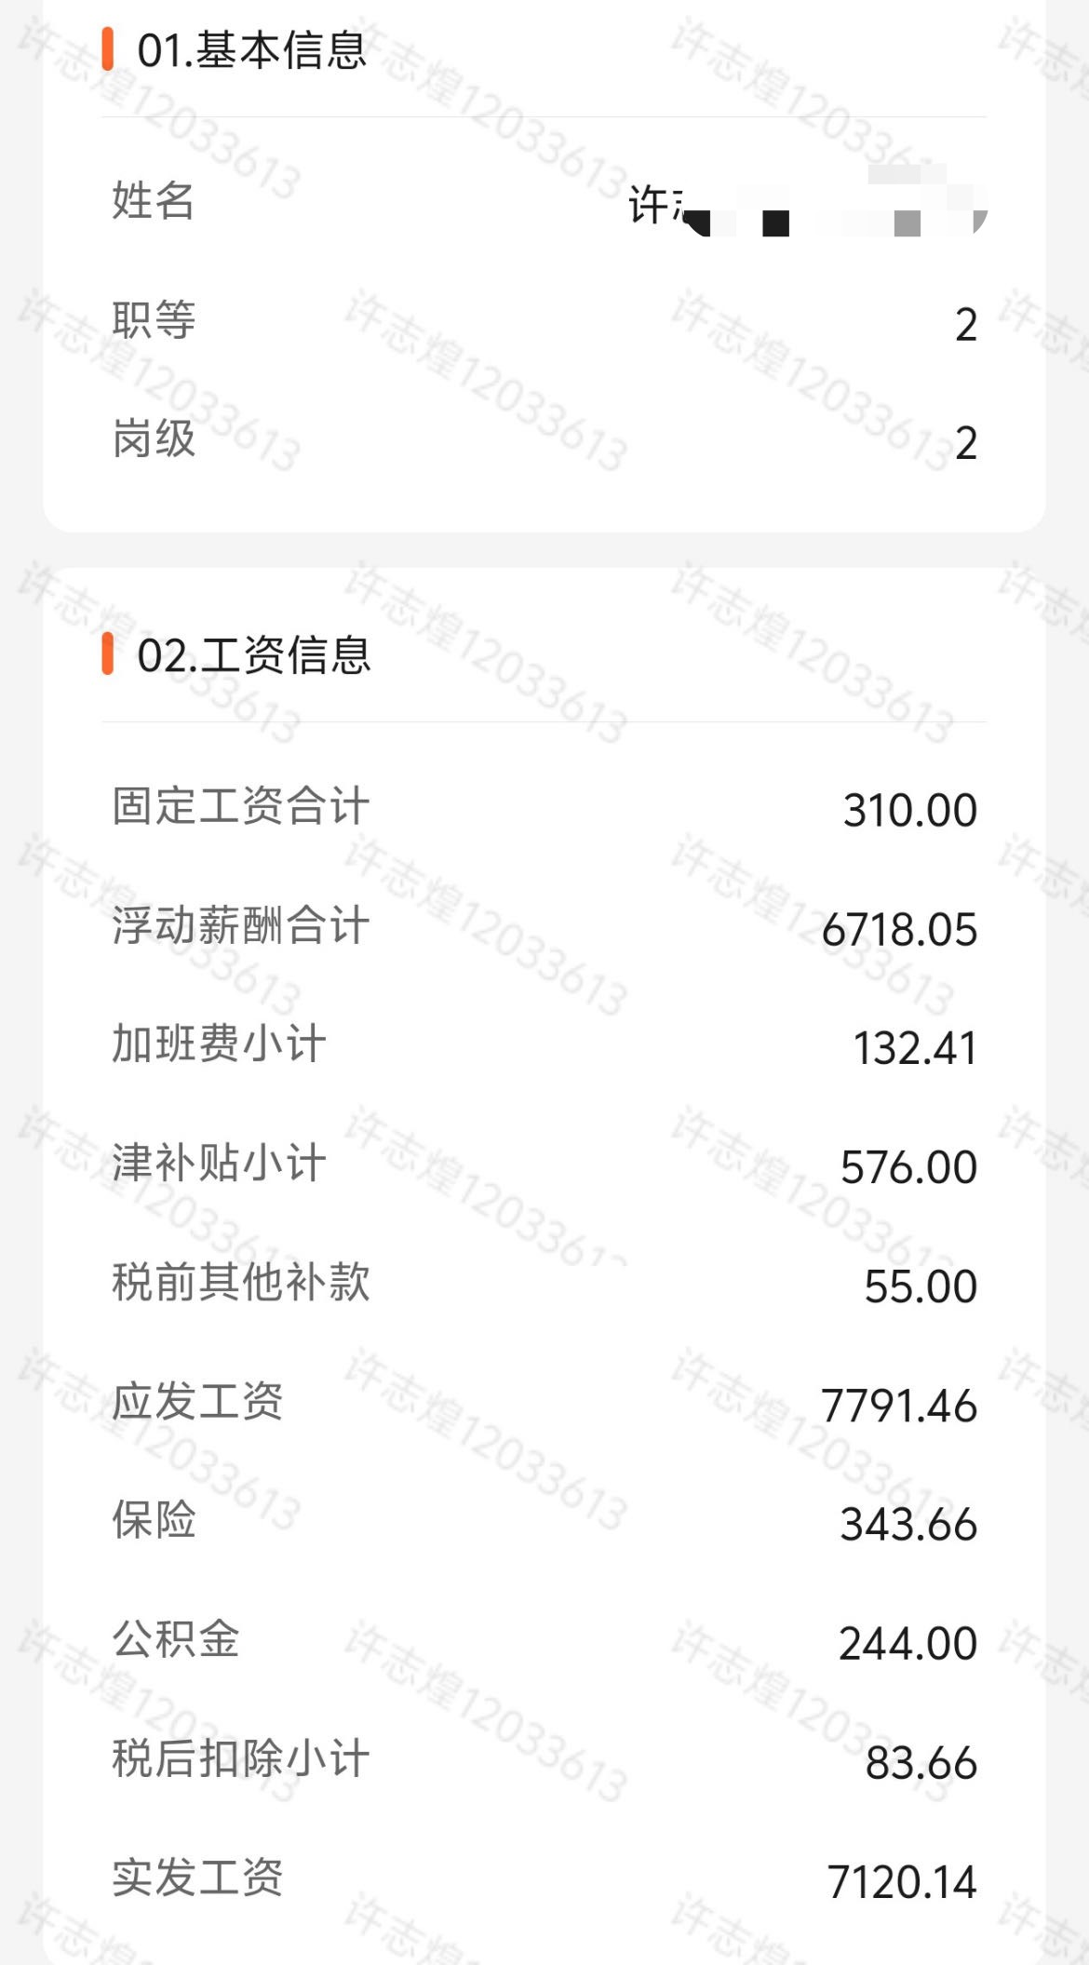
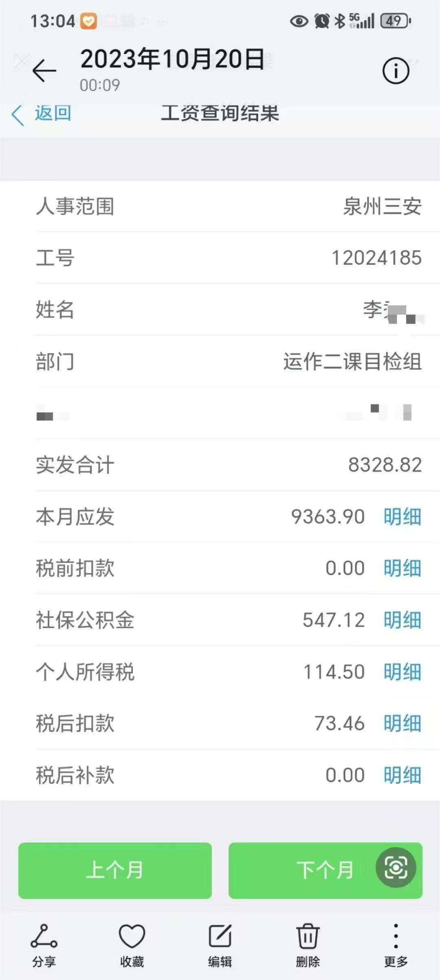
转正薪资为计件方式

Slide 17
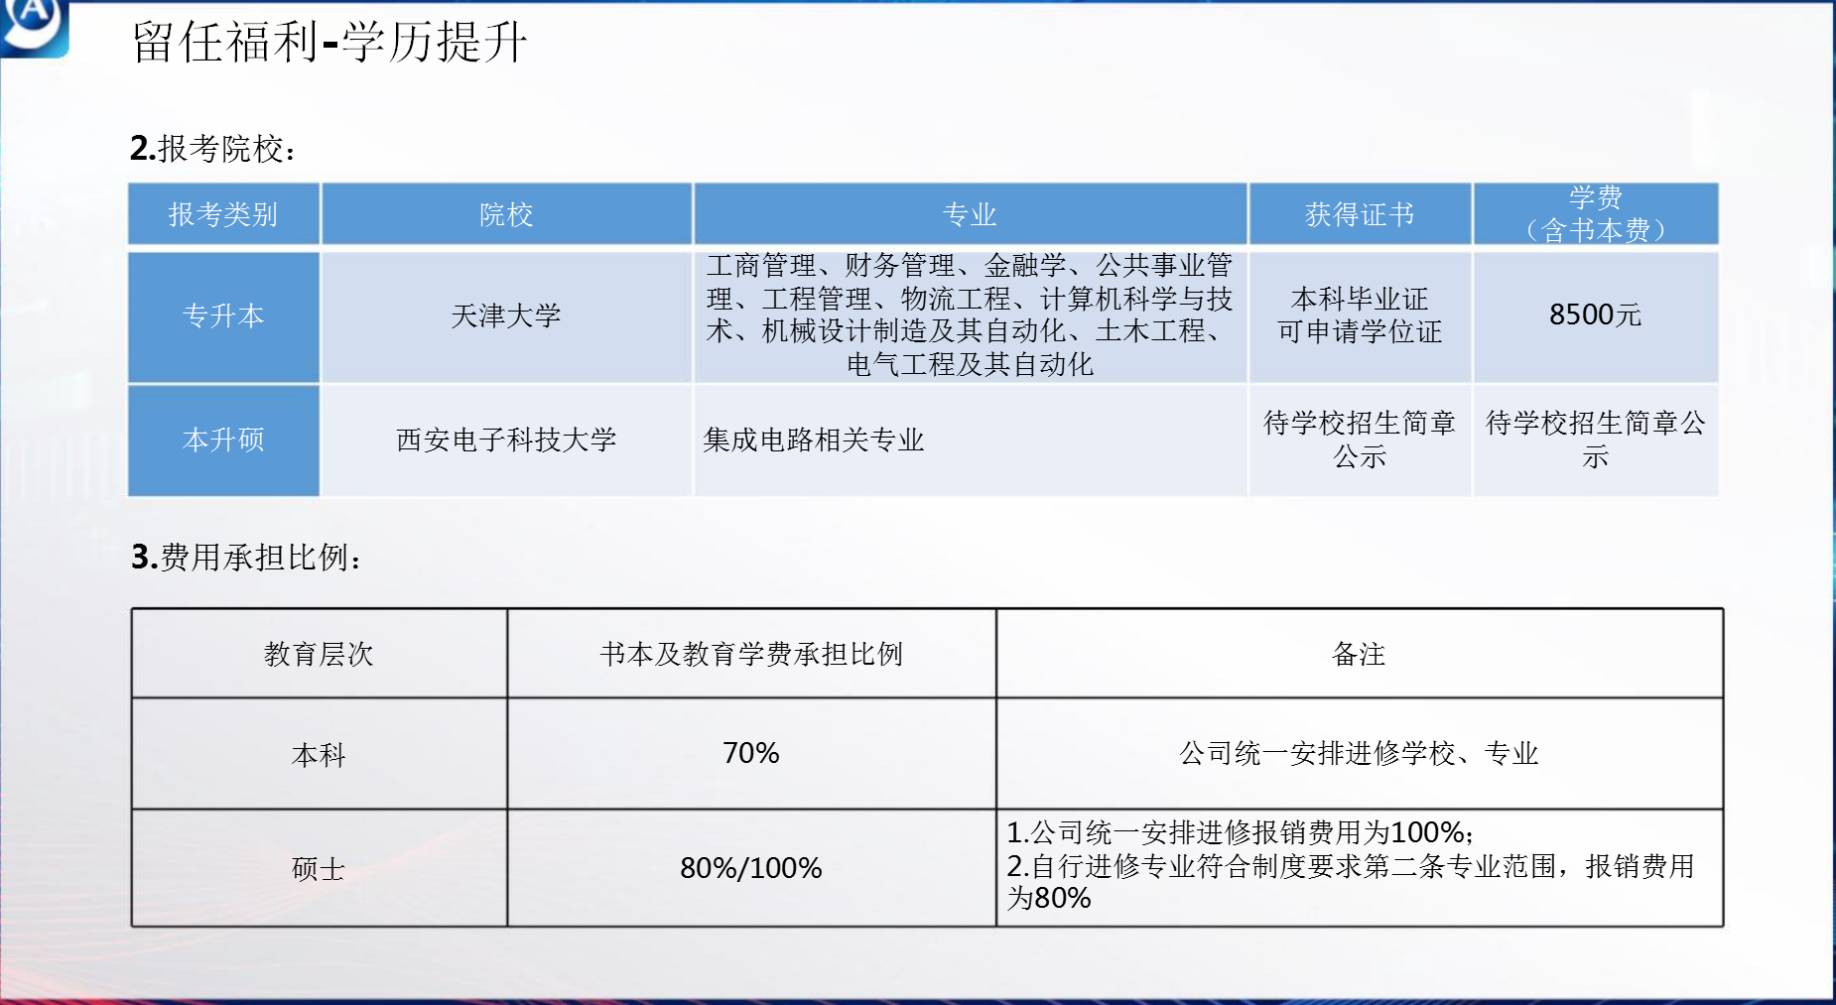

Slide 18
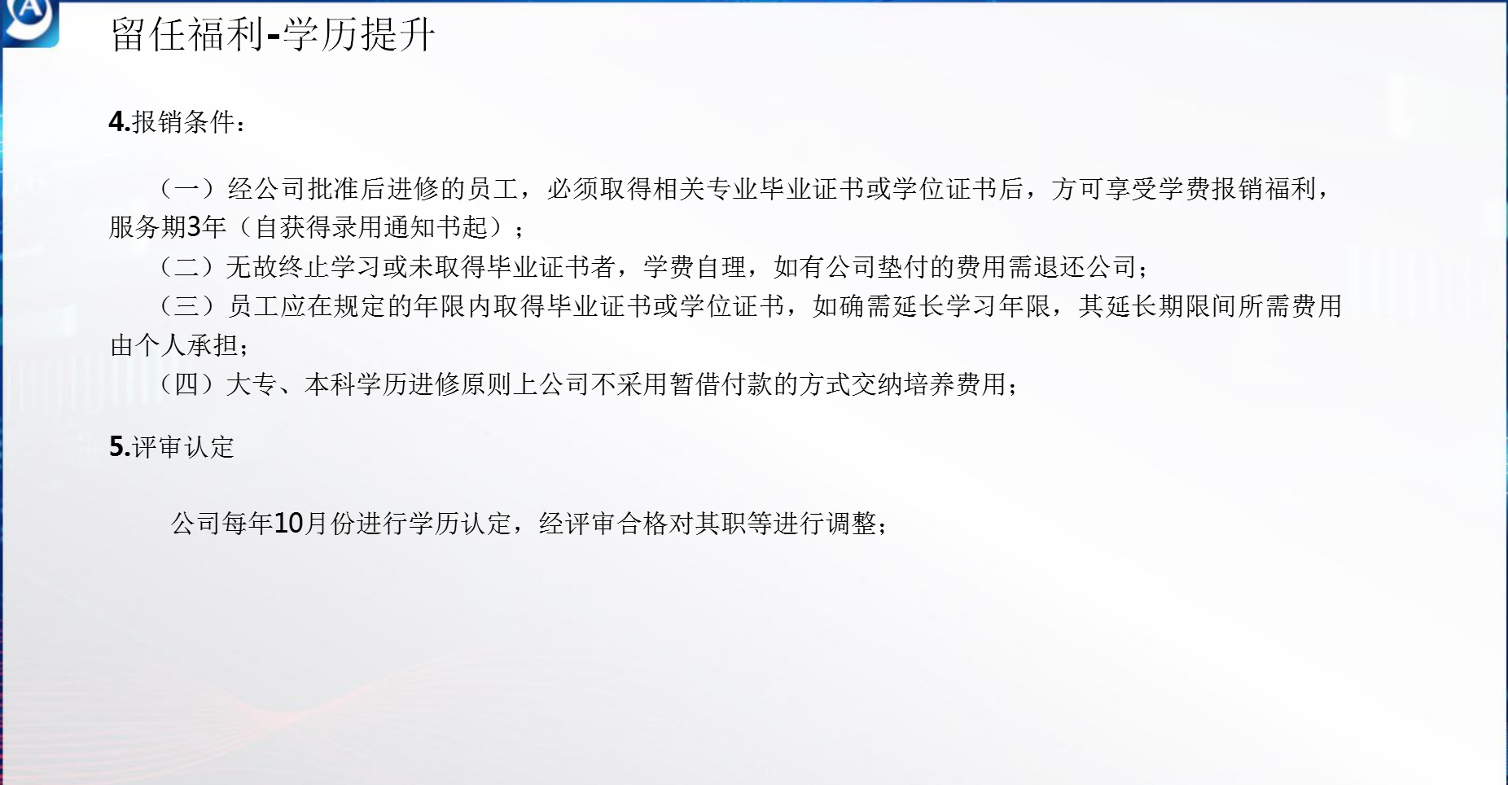

Slide 19
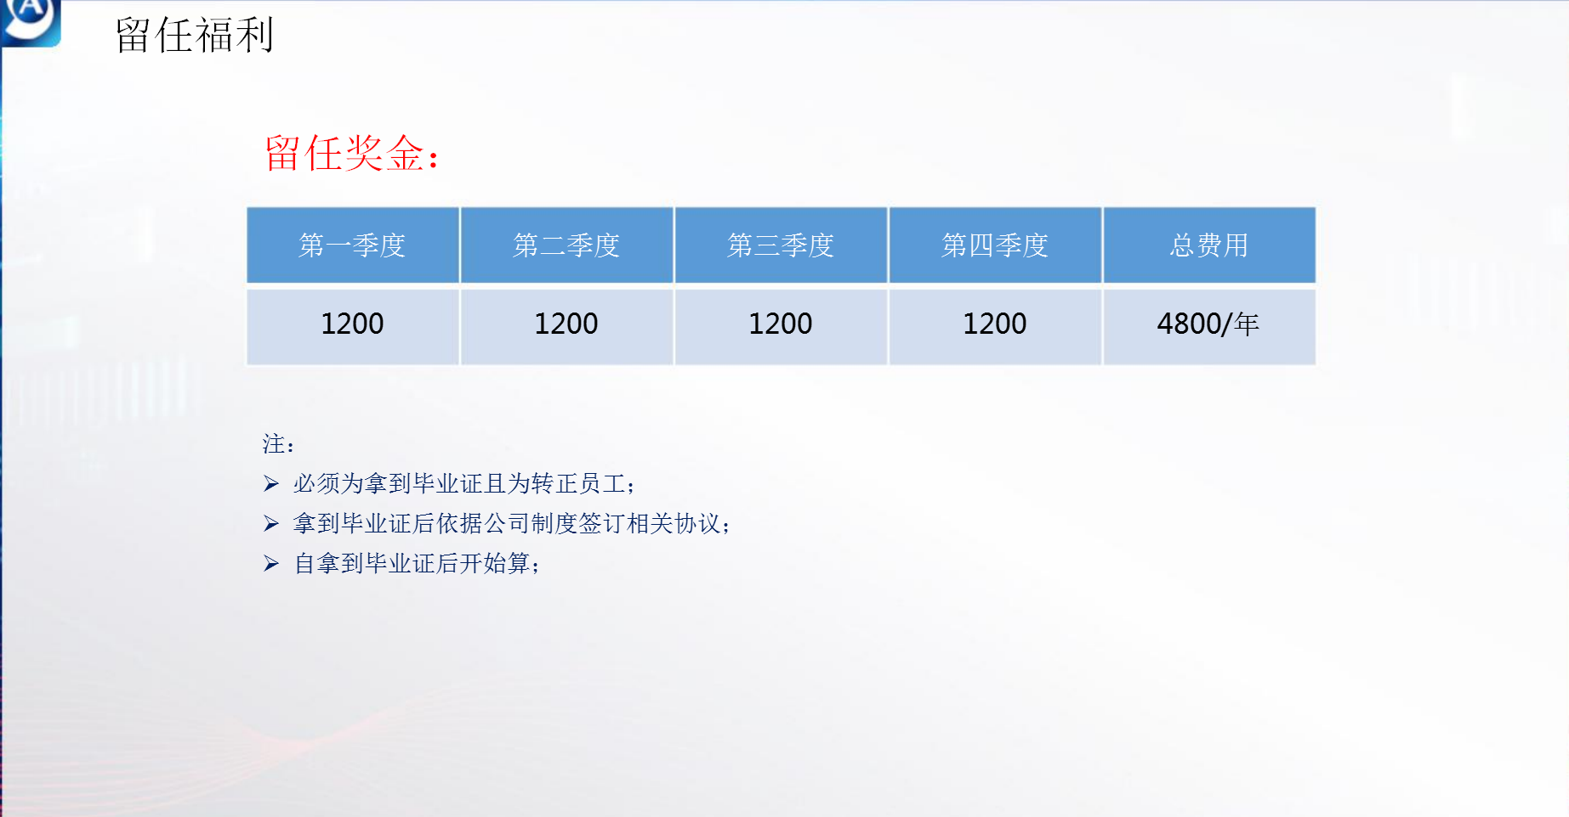

Slide 20
04
“芯”职位
Who We are Looking for

Slide 21
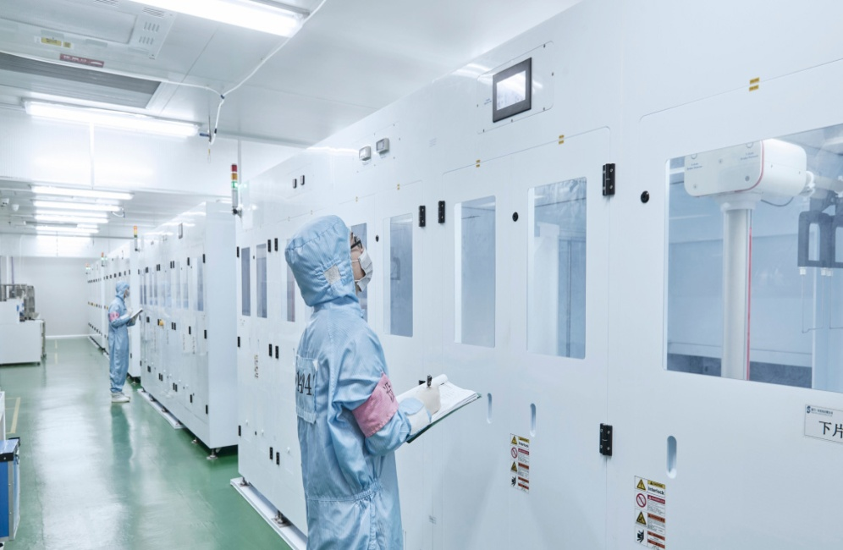
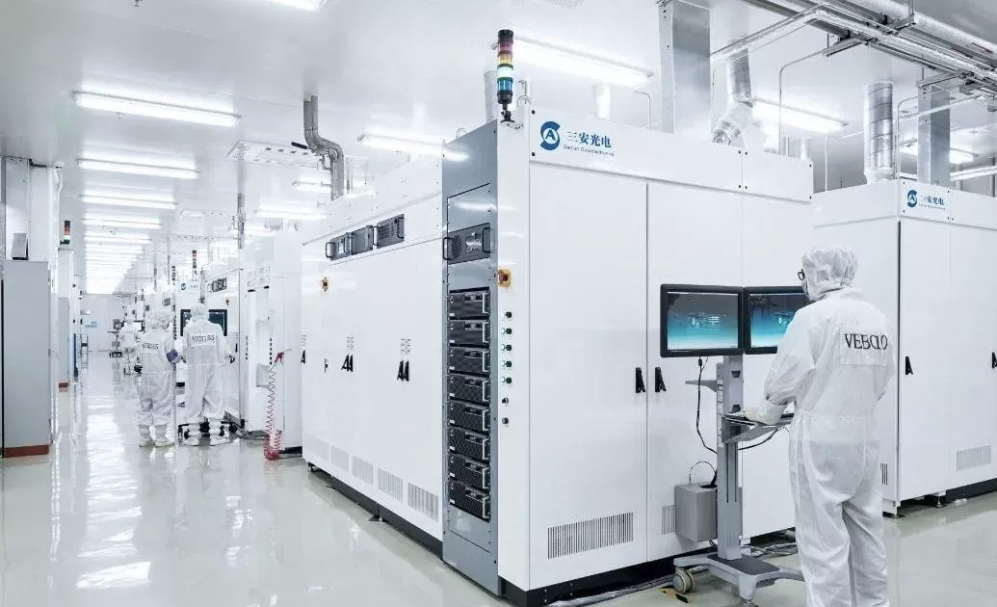
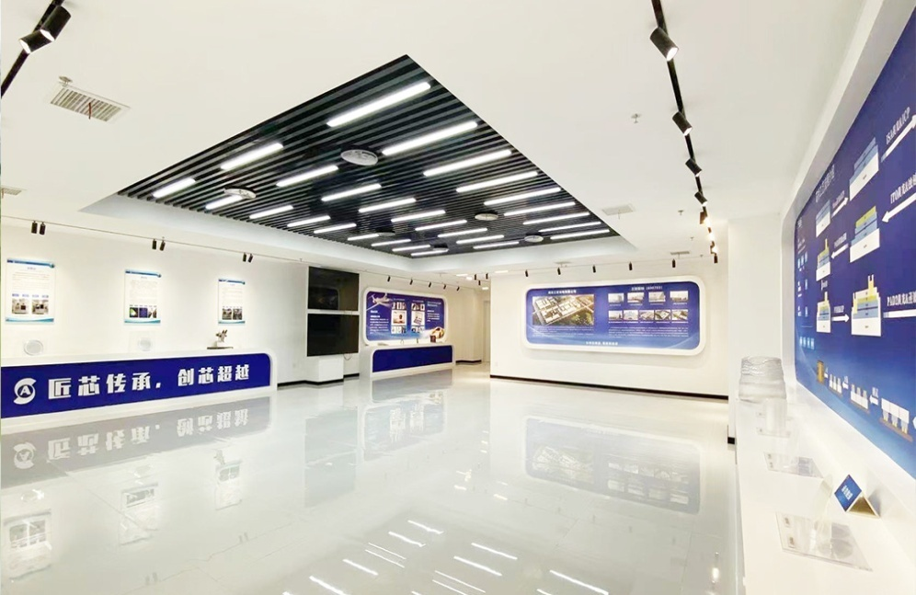
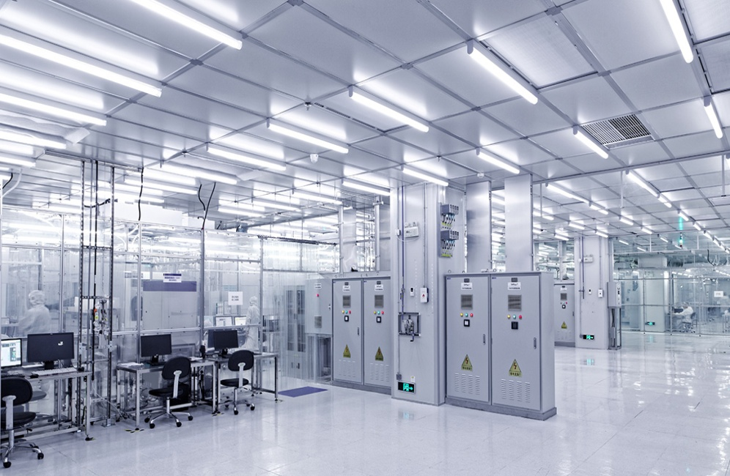
工作环境
恒温恒湿
温度：20-24℃
湿度：40%-60%
无尘车间
排除微粒、细菌
洁净度：100级-10000级

Slide 22
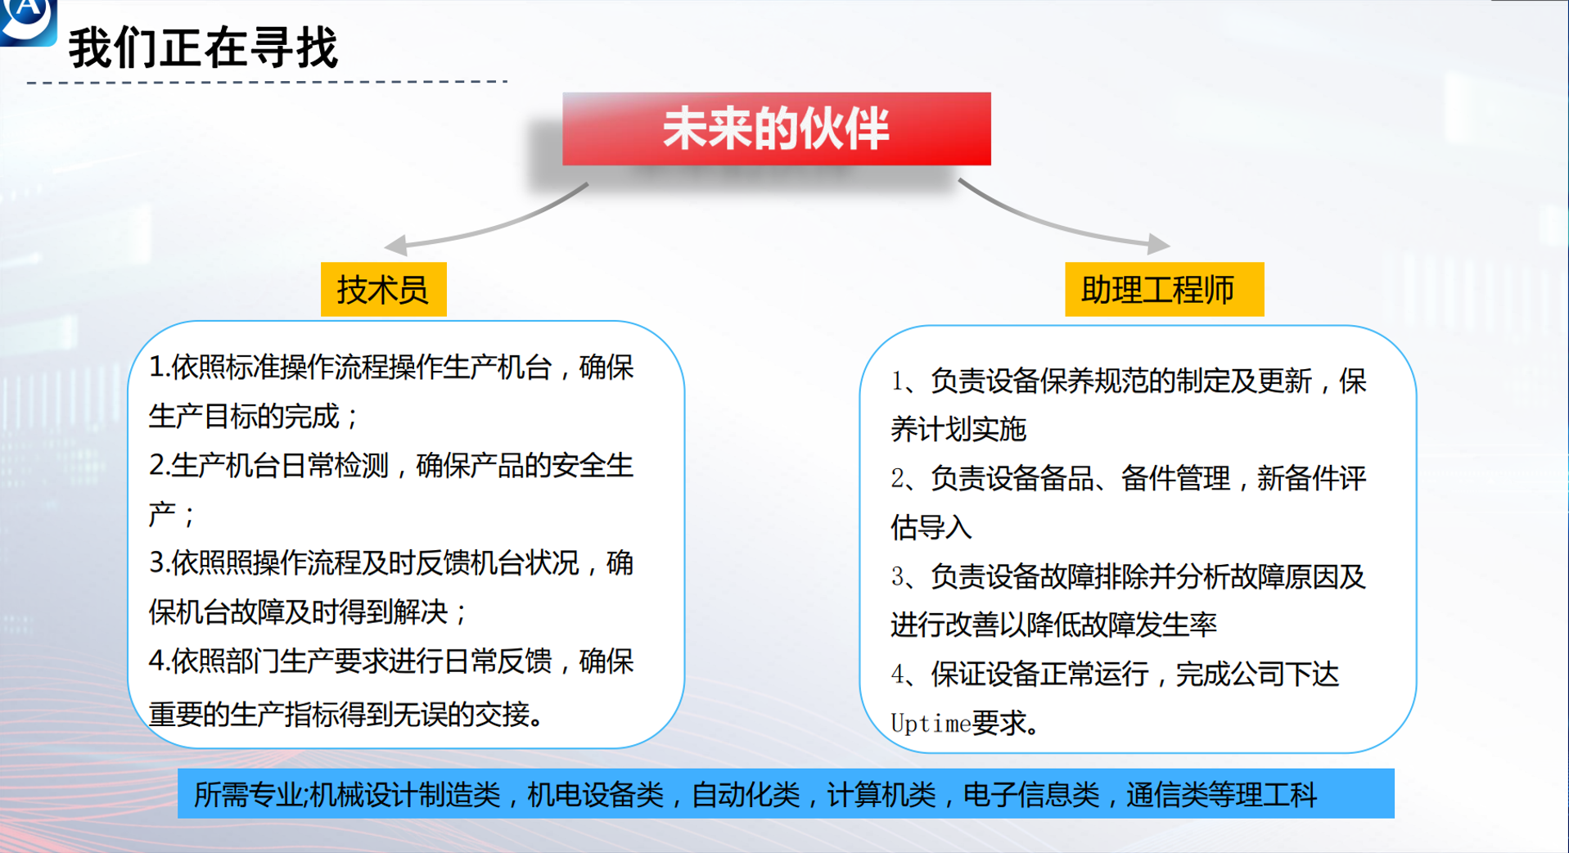
地点：厦门，泉州（随机分配）

Slide 23
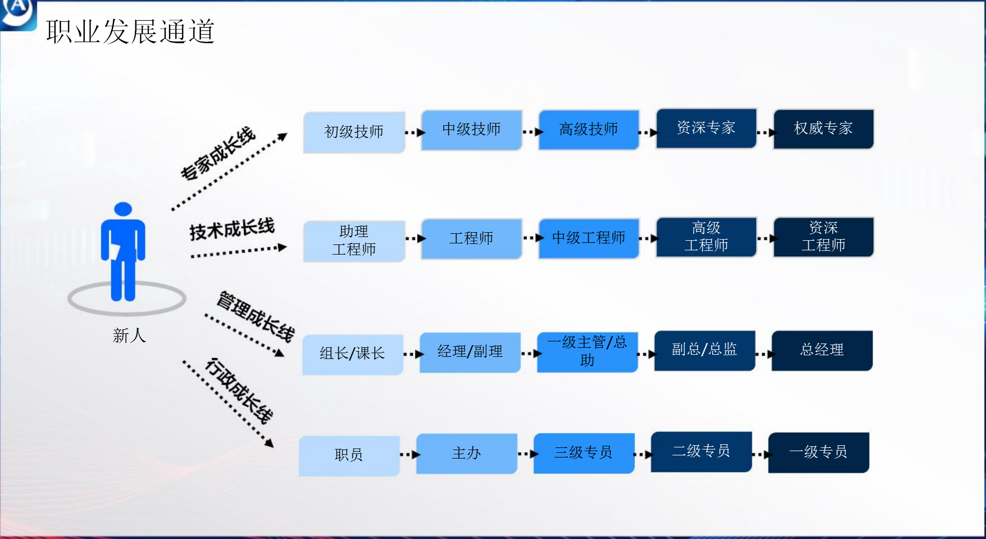

Slide 24
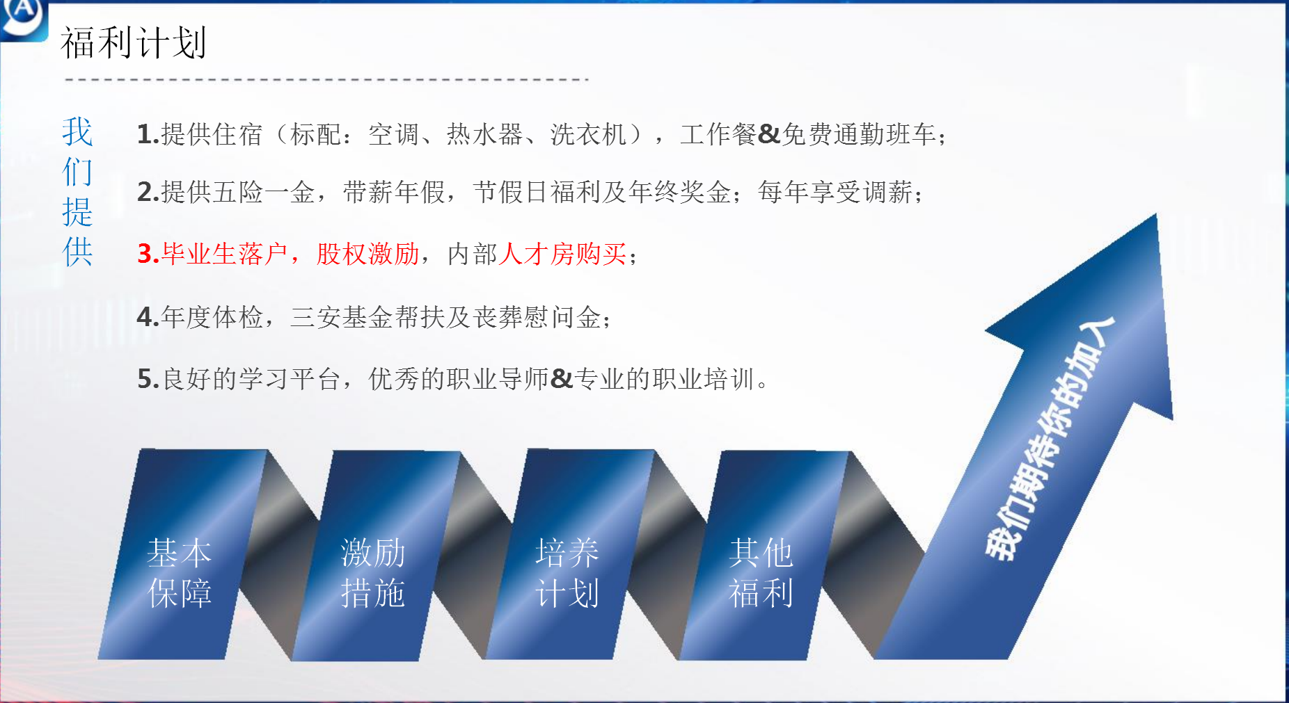

Slide 25
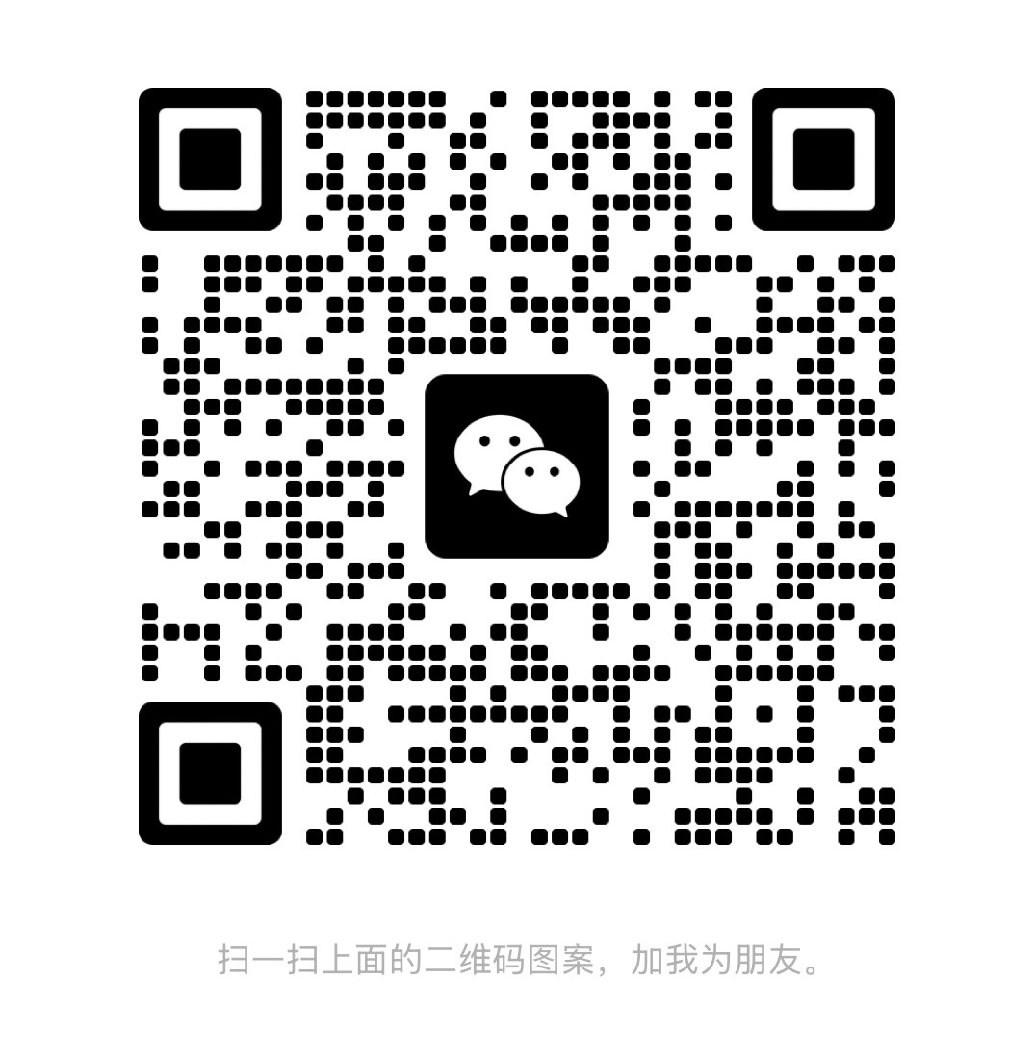
三安欢迎你的加入！
联系人：吴小姐18950105909（微信同号）

